Slide 1
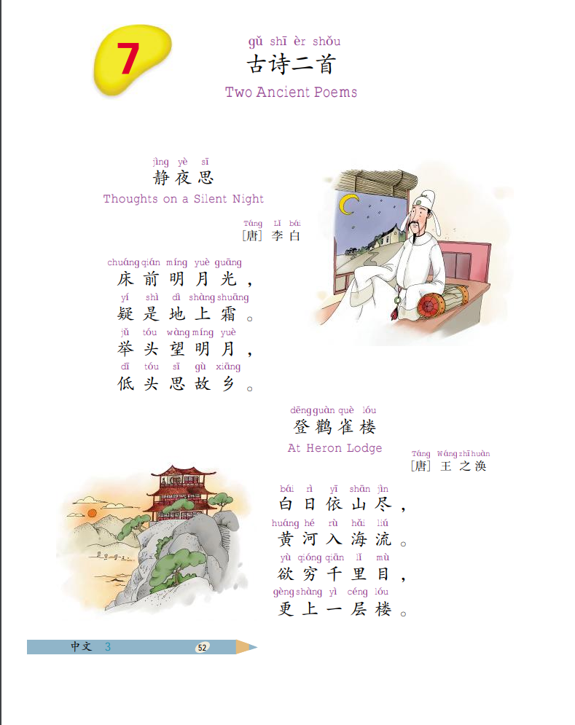

Slide 2
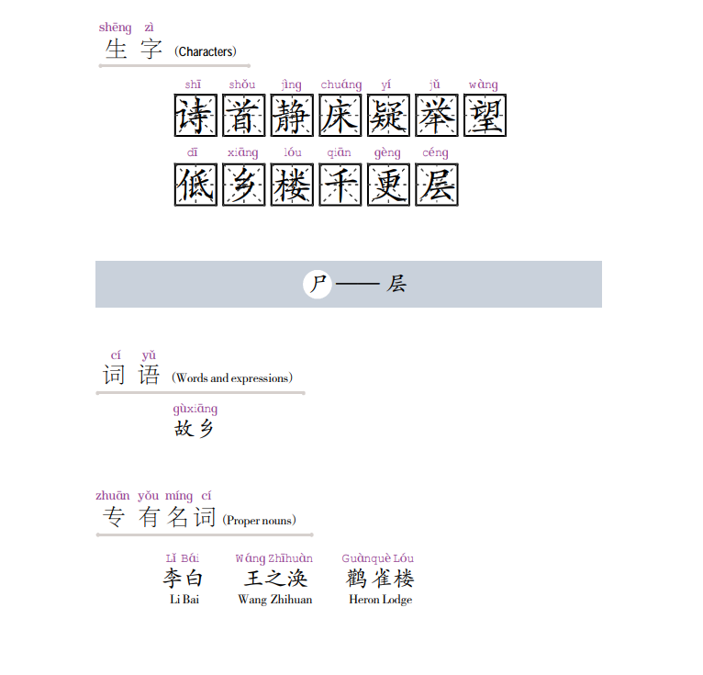

Slide 3
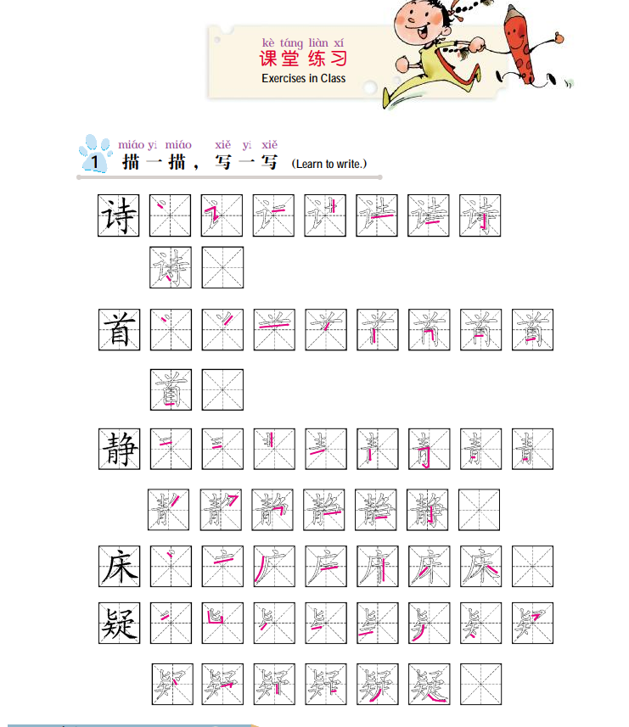

Slide 4
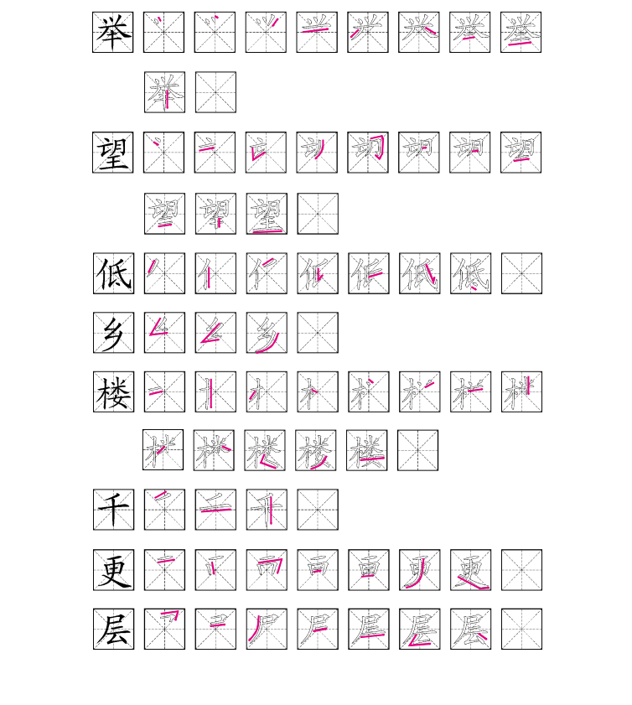

Slide 5
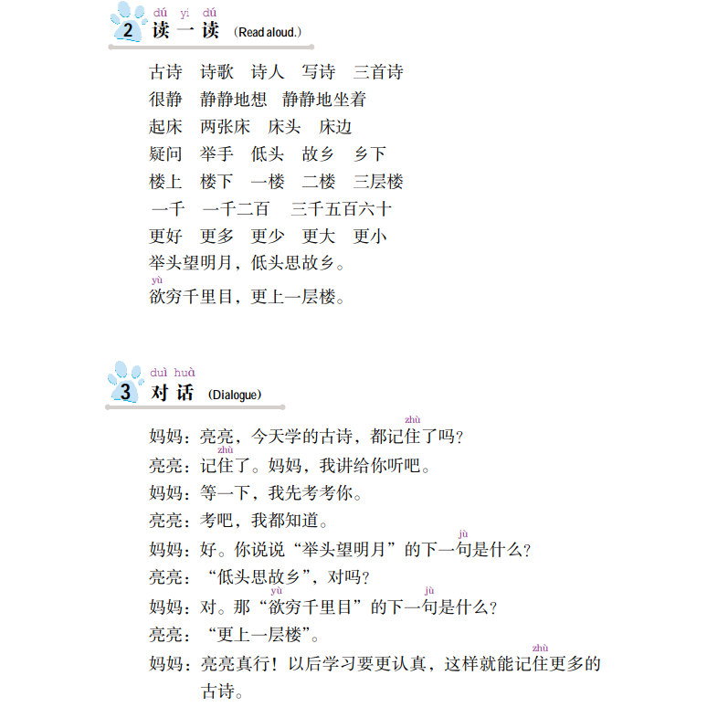

Slide 6
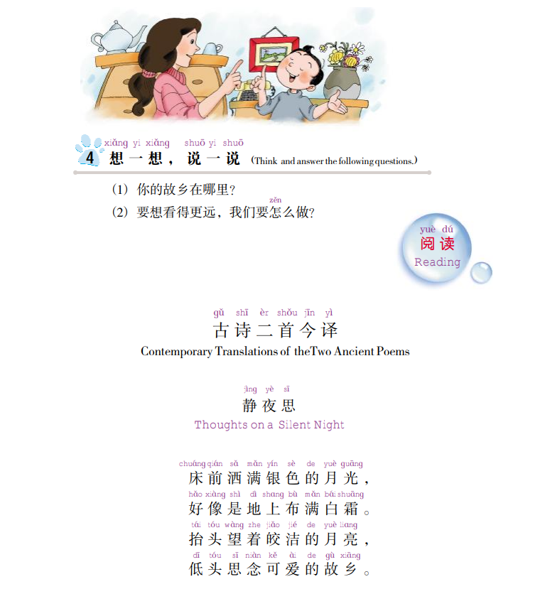

Slide 7
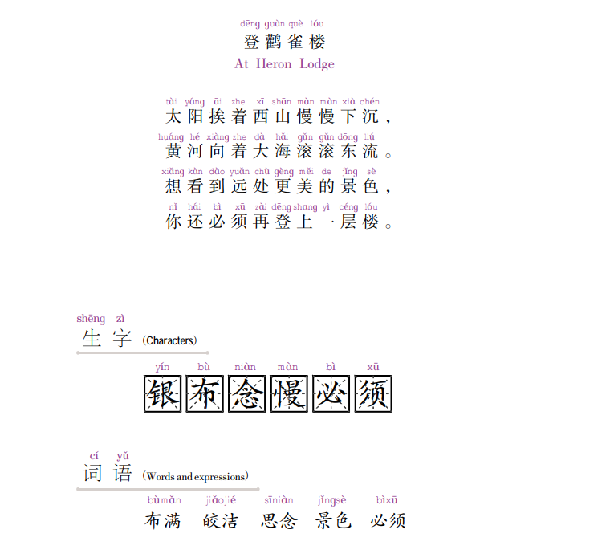

Slide 8


Slide 9
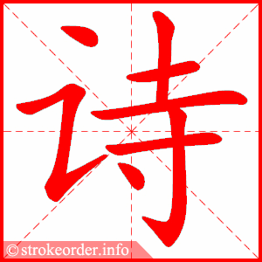
诗
shī
文学体裁的一种，通过有节奏和韵律的语言反映生活，抒发情感：～歌。～话（ａ．评论诗人、诗歌、诗派以及记录诗人议论、行事的著作；ｂ．古代说唱艺术的一种）。～集。～剧。～篇。～人。～章。～史。吟～。

Slide 10

首 shǒu
1. 头，脑袋：～饰。～级。～肯（点头表示同意）。
2. 领导的人，带头的：～领。元～。～脑。～相（xiàng）。
3. 第一，最高：～都（dū）。～府。
4. 最先，最早：～次。～届。～创。～日封。～义（首先起义）。
5. 出头告发：自～。出～。
6. 量词，指诗和歌：一～诗。

Slide 11

静 jìng
1. 停止的，与“动”相对：～止。～态。～物。平～。风平浪～。
2. 没有声音：安～。寂～。僻～。冷～。肃～。～悄悄。～穆。～谧。～默。～观。～听。
3. 安详，闲雅：～心。～坐。
4. 古同“净”，清洁。

Slide 12
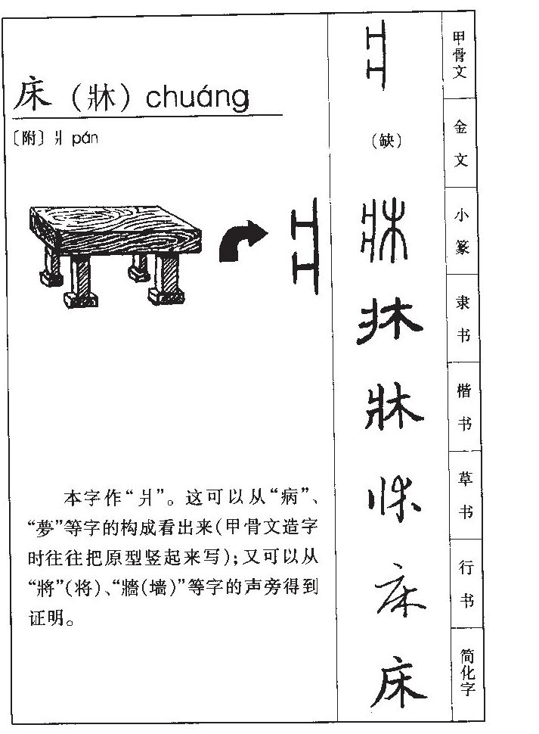
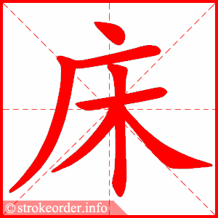
床 chuáng
1. 供人睡卧的家具：～铺。木～。～榻。
2. 像床的东西：车～。机～。河～。
3. 量词，用于被褥等：两～被。

Slide 13

疑 yí
1. 不信，猜度（duó）：～惑。～问。～心。～团。～虑。～窦。～点。～端。猜～。怀～。半信半～。
2. 不能解决的，不能断定的：～案。～难。～义。存～。
● 疑 nǐ
1. 安定，止息。
2. 古同“拟”，比拟。

Slide 14
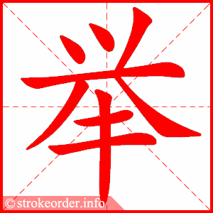
举
jǔ
1. 向上抬，向上托：～头。～手。～重。～棋不定。
2. 动作行为：～止。轻而易～。
3. 发起，兴办：～义。～办。创～。
4. 提出：～要。～例。
5. 推选，推荐：推～。荐～。
6. 全：～国。～世。～家。
7. 古代指科举取士：科～。～人。一～成名。
8. 攻克：“一战而～鄢、郢”。

Slide 15
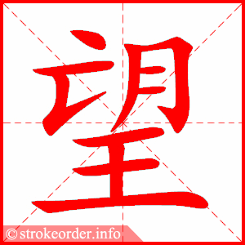
望 wàng
1. 看，往远处看：～见。眺～。张～。～尘莫及（喻远远落后）。～风捕影。
2. 拜访：看～。拜～。探～。
3. 希图，盼：期～。欲～。喜出～外。
4. 人所敬仰的，有名的：～族。名～。声～。威～。
5. 向，朝着：～东走。

Slide 16
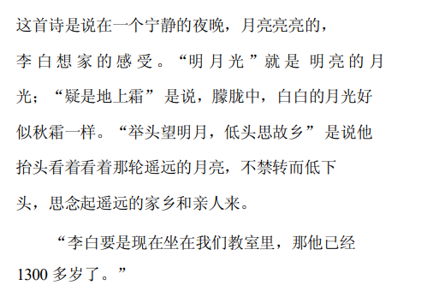

Slide 17
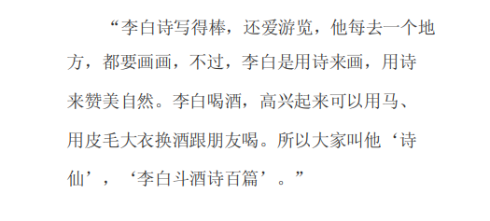

Slide 18
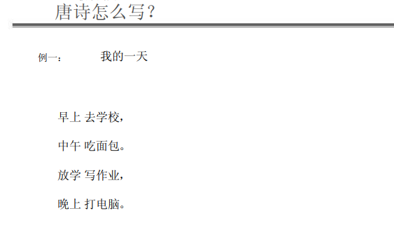

Slide 19
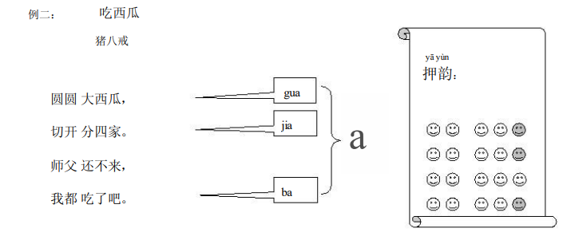

Slide 20
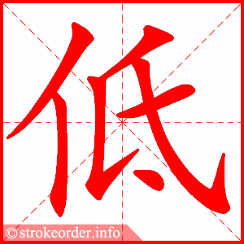
低 dī
1. 地势或位置在一般标准或平均程度之下，与“高”相对：～空。～地。～谷。～潮。～沉（ａ．云层厚而低；ｂ．声音低；ｃ．情绪低落）。
2. 矮短：身材～矮。
3. 细小，沉重：～微（ａ．声音细小；ｂ．身份或地位低）。～吟。
4. 程度差：～级。～能。眼高手～。
5. 卑贱：～贱。～首下心。
6. 等级在下的：～俗。～档商品。
7. 价钱少：～价出售。
8. 俯，头向下垂：～头从事。

Slide 21
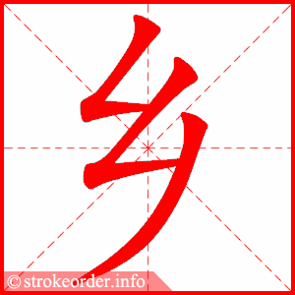
乡
xiāng
1. 泛指小市镇：～村。穷～僻壤。
2. 自己生长的地方或祖籍：家～。故～。～井。～里（a.家庭久居的地方；b.同乡的人）。～党（乡里）。～试。
3. 中国行政区划基层单位，属县或县以下的行政区领导。

Slide 22
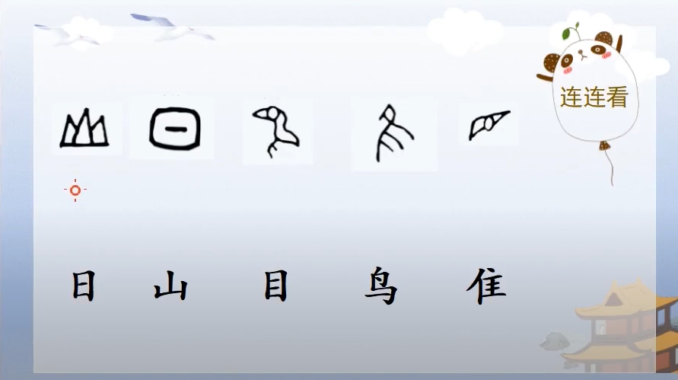

Slide 23
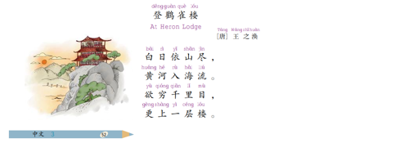

Slide 24


Slide 25
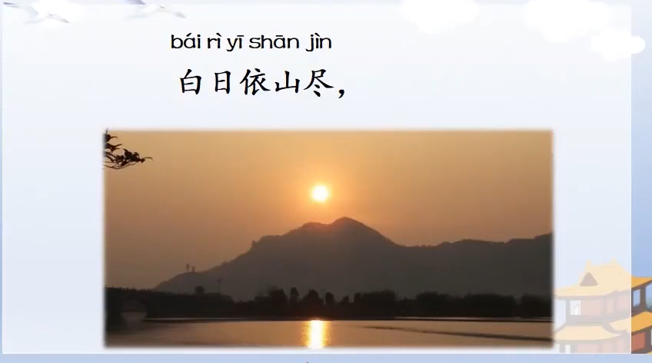

Slide 26
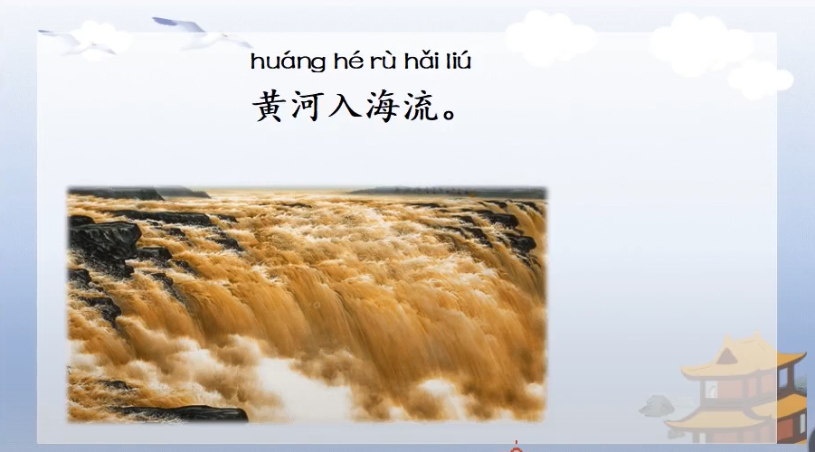

Slide 27
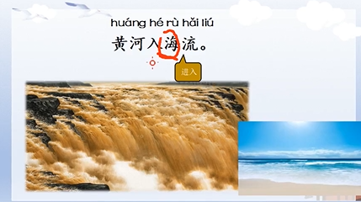

Slide 28
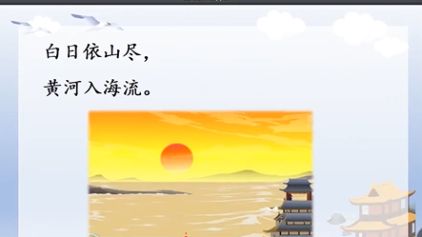

Slide 29
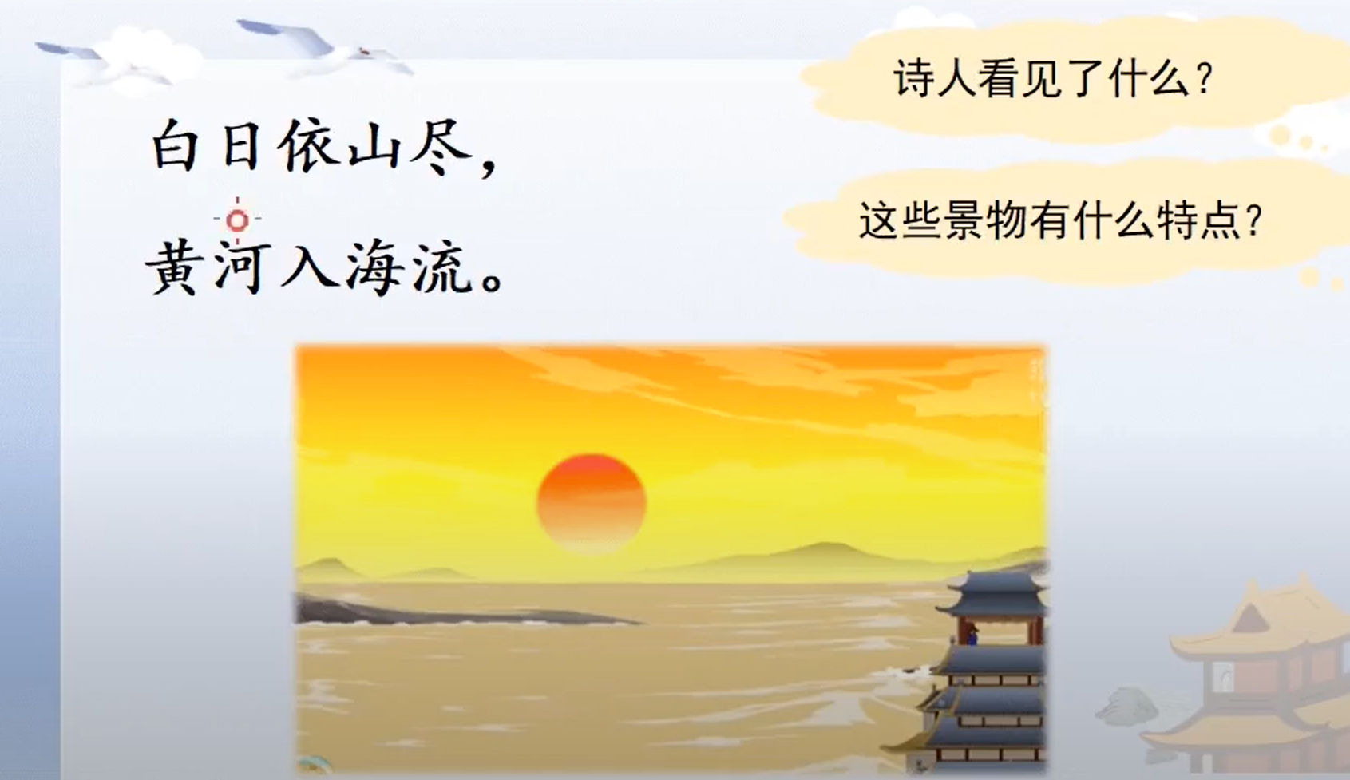

Slide 30
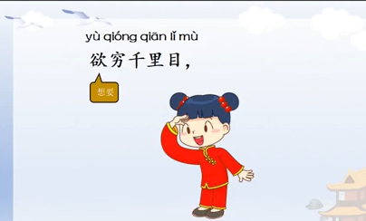

Slide 31
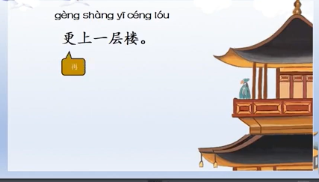

Slide 32
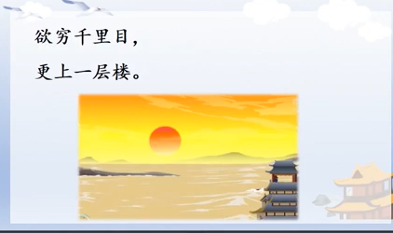

Slide 33
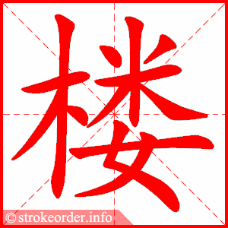
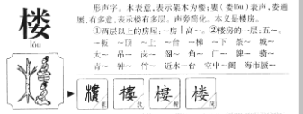
楼
lóu
1. 两层和两层以上的房屋；亦指建筑物的上层部分或有上层结构的，或指楼房的一层：～房。～梯。～道。～层。城～。岗～。阁～。～台。～船。办公～。高～大厦。
2. 姓。

Slide 34
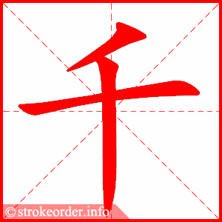
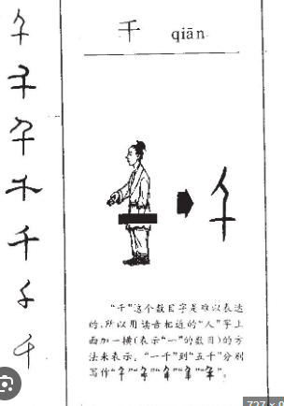
千
qiān
1. 数目，十个一百（在钞票和单据上常用大写“仟”代）：～周（无线电波频率单位）。～克（即一公斤）。～米（即一公里）。
2. 喻极多：～里马。～言万语。～钧一发。～虑一失。～锤百炼（ａ．喻多次斗争考验；ｂ．喻对诗文做多次精细修改）。
3. 见“秋”字“秋千”。
4. 姓。

Slide 35
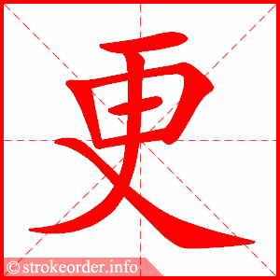
● 更 gēng
1. 改变，改换：～正。～生（重新获得生命，喻复兴）。～衣（ａ．换衣服；ｂ．婉辞，上厕所）。～定（改订）。～迭（轮流更换）。～递。～番。～新（旧的除去，新的建起）。～张（调节琴弦，喻变更或改革）。
2. 经历：少（shào ）不～事（年龄小，没有经历过多少事情）。
3. 旧时夜间计时单位，一夜分为五更：～时。～阑。～夫。～鼓。～漏（原指计时用的漏壶，后泛指时辰）。
● 更 gèng
◎ 愈加，再：～加。～好。～上一层楼。

Slide 36
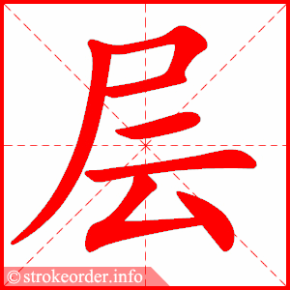
层
céng
1. 重（chóng）：～云。～峰。～浪。～叠。
2. 重复地：～出不穷。
3. 级：～次。阶～。上～。
4. 量词（a.用于重叠、积累的东西，如“五～楼”；b.用于可以分项分步的东西，如“还有一～顾虑”；c.用于可从物体表面揭开或抹去的东西，如“一～薄膜”）。

Slide 37
《登鹳雀楼》是唐代诗人王之涣的诗作。此诗前两句写的是自然景色，但开笔就有缩万里于咫尺，使咫尺有万里之势；后两句写意，写得出人意料，把哲理与景物、情势溶化得天衣无缝。诗人受大自然震撼的心灵，悟出的是朴素而深刻的哲理，能够催人抛弃固步自封的浅见陋识，登高放眼，不断拓出愈益美好的崭新境界。清代诗评家认为：“王诗短短二十字，前十字大意已尽，后十字有尺幅千里之势。”此诗篇幅虽短，却以千钧巨椽，绘下北国河山的磅礴气势和壮丽景象，气势磅礴、意境深远，千百年来一直激励着中华民族昂扬向上。

